Slide 1

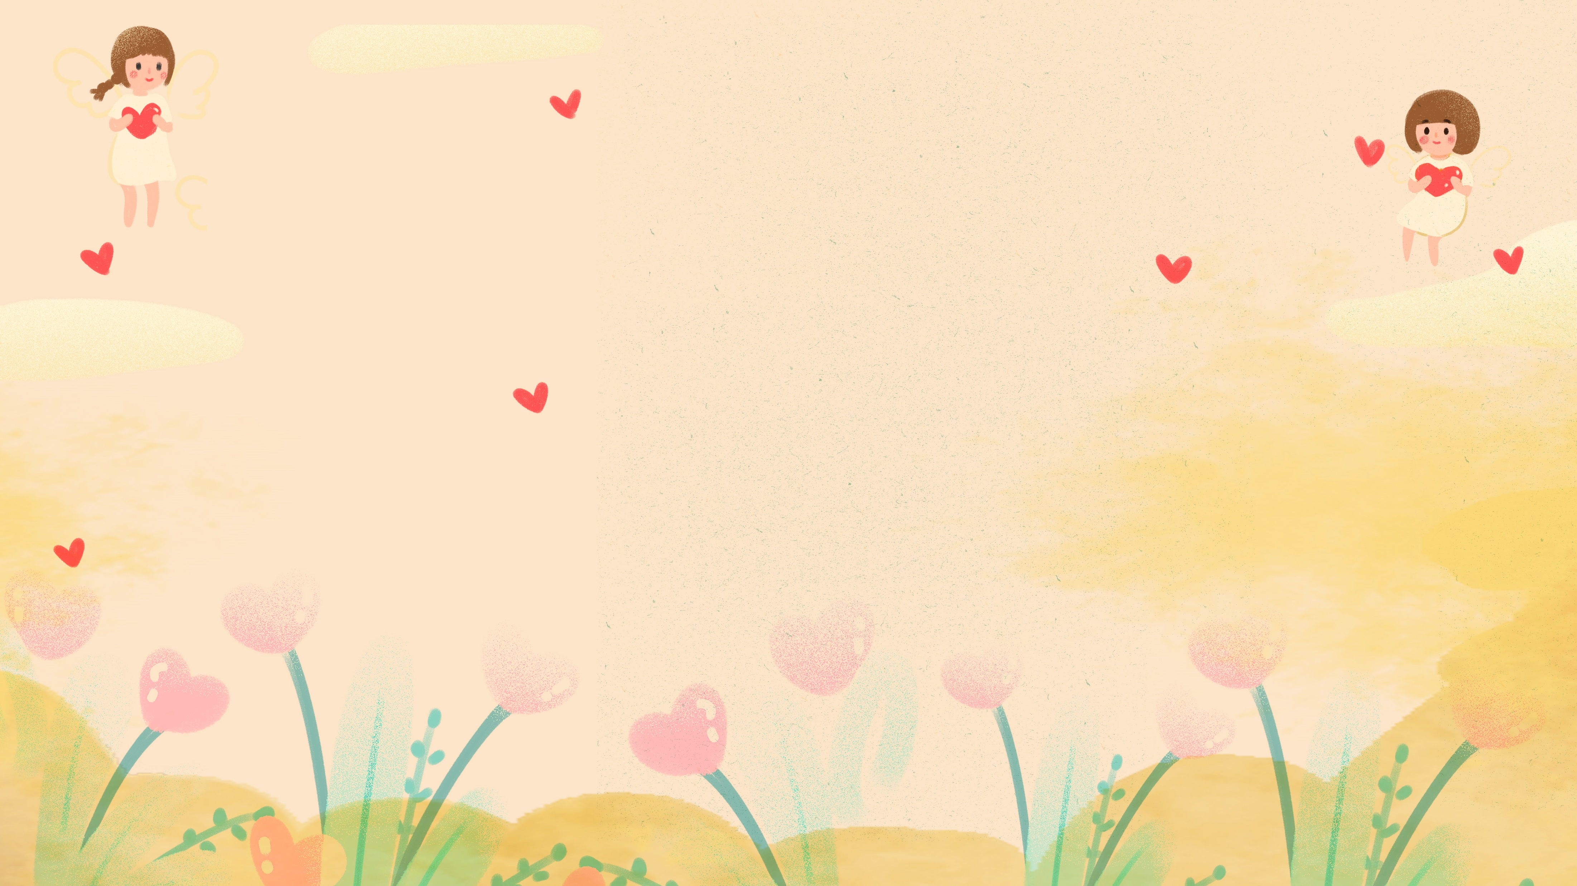

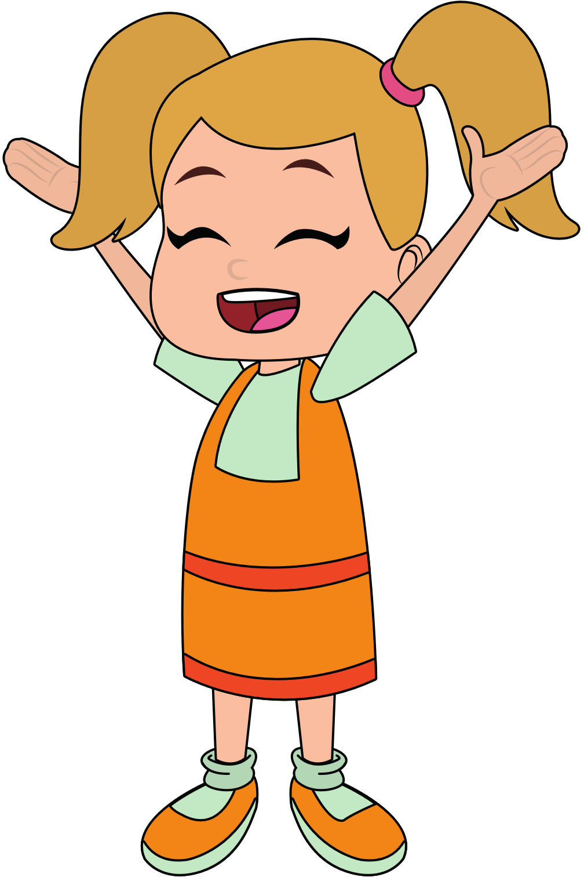
Thứ … ngày … tháng … năm
Tiếng Việt
Nói và nghe
KỂ CHUYỆN CẢM ƠN ANH HÀ MÃ

Slide 2
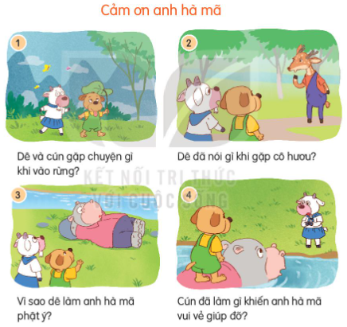
Cảm ơn anh hà mã
1. Dựa vào tranh và câu hỏi gợi ý, nói về sự việc trong từng tranh.

Slide 3





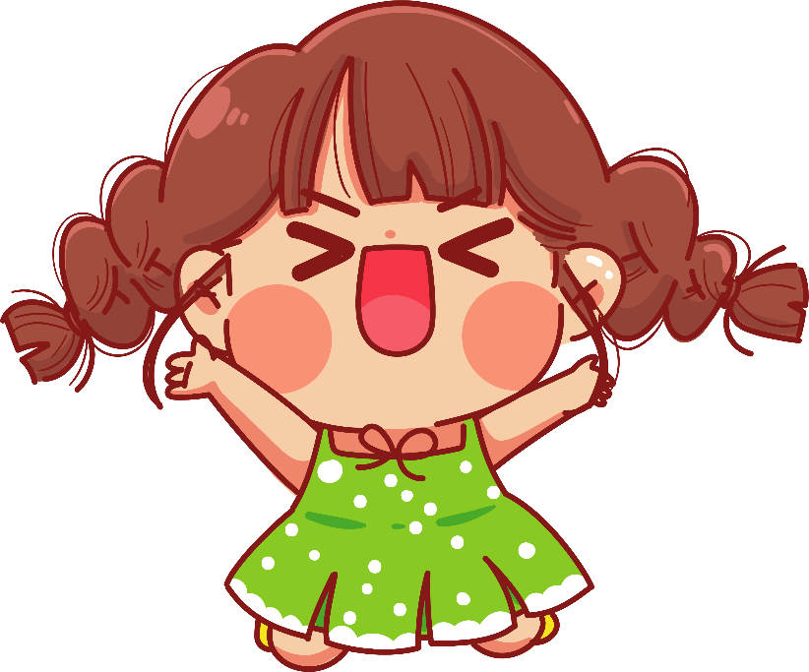





Slide 4
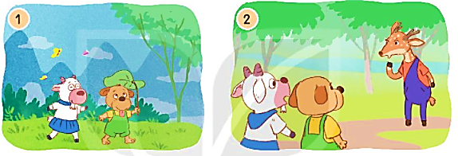



Dê và cún vào rừng chơi, khi quay về thì bị lạc đường.
Dê và cún gặp chuyện gì
khi vào rừng?

Slide 5

Dê nói:
- Cô kia, về làng đi lối nào?
Dê đã nói gì khi gặp cô hươu?

Slide 6
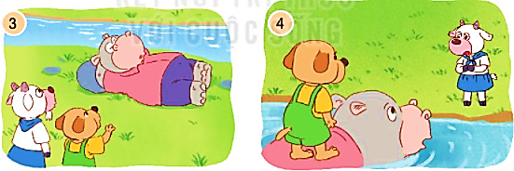
Dê làm anh hà mã phật ý vì đã hỏi không lịch sự.
Vì sao dê làm anh hà mã phật ý?

Slide 7
Cún đã làm gì khiến anh hà mã vui vẻ giúp đỡ?
Cún đã hỏi anh hà mã rất lịch sự: “Chào anh hà mã, anh giúp bọn em qua sông được không ạ?”

Slide 8
2. Kể lại từng đoạn theo tranh

Slide 9
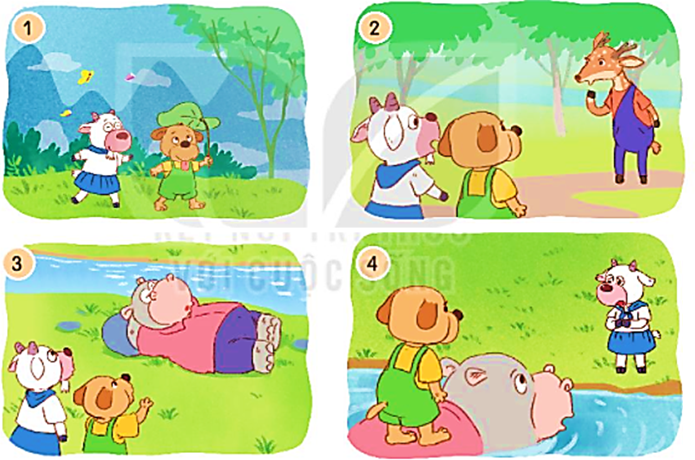
Cá nhân kể lại từng đoạn của câu chuyện.

Slide 10



Cảm ơn anh hà mã
1. Đúng nội dung
2. Sử dụng ánh mắt, cử chỉ, giọng điệu

Slide 11
Qua câu chuyện em học được điều gì?

Slide 12

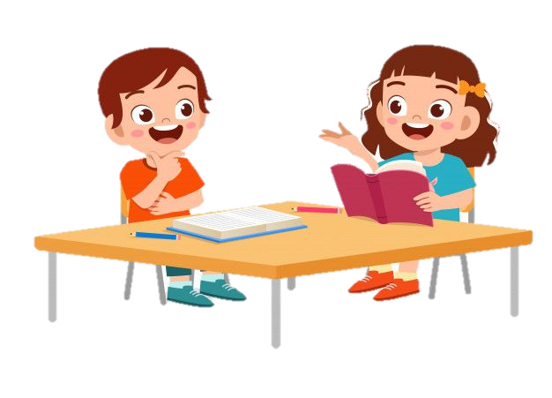

Câu chuyện giúp em học được bài học: muốn được người khác giúp đỡ em phải hỏi hoặc đề nghị một cách lịch sự, được người khác giúp đỡ em phải nói lời cảm ơn.

Slide 13
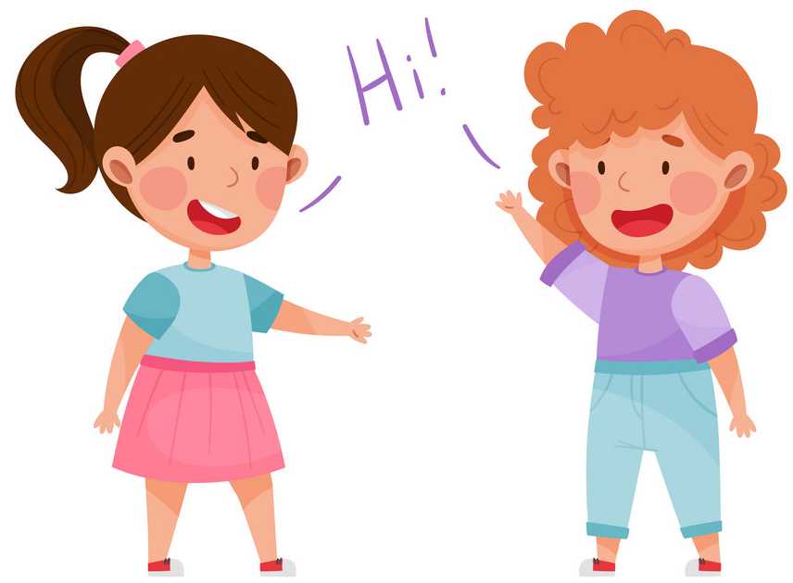
Về nhà: Cùng người thân trao đổi về cách chào hỏi thể hiện sự thân thiện hoặc lịch sự

Slide 14




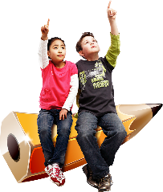
Notes:
方正卡通简体

